Slide 1
Презентация к научно-исследовательский проекту по предмету математика на тему: «Умеют ли животные считать?»
Выполнили: научное общество учащихся начальной школы «Юные исследователи» (2-4 классы, возраст 8-10 лет), МОУ «С(К)ОШИ №4 города Магнитогорска, Челябинской области, 2014 год
Руководители: Чубаева Наталья Николаевна, воспитатель ГПД, первой квалификационной категории, МОУ «С(К)ОШИ №4» города Магнитогорска, Челябинской области, 2014 год,
Картавцева Елена Олеговна, адрес портфолио: http://uchportfolio.ru/s4344713469
, учитель начальных классов, высшей квалификационной категории, МОУ «С(К)ОШИ №4» города Магнитогорска, Челябинской области, 2014 год

Slide 2
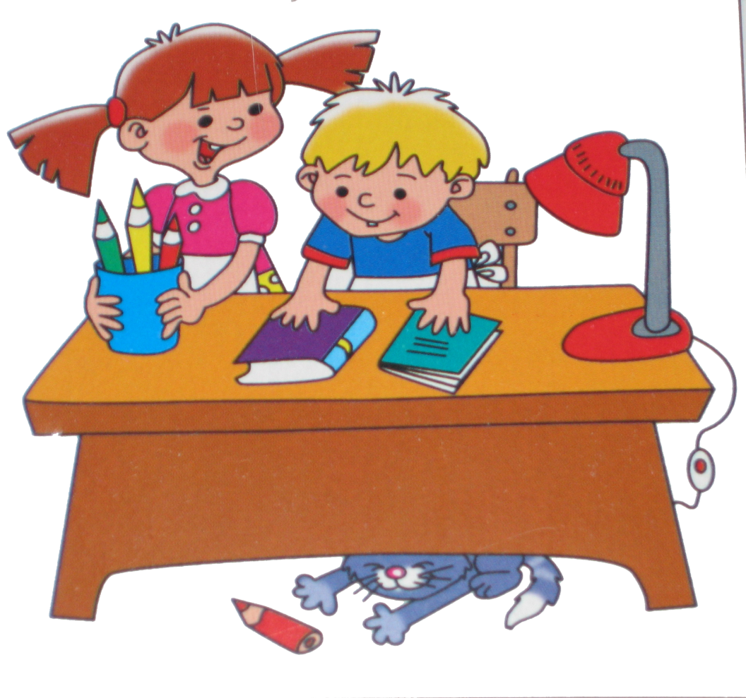
1. Введение
Актуальность:
Удивителен и разнообразен животный мир. Каждый любознательный человек может открыть в нём для себя что – то новое и неизведанное. На одном из уроков математики мы смотрели мультфильм, в котором рассказывалось о том, что козлёнок умел считать до 10. Тогда и возникло у большинства участников нашей группы желание выяснить, умеют ли на самом деле считать животные. Мы решили провести небольшое исследование.

Slide 3
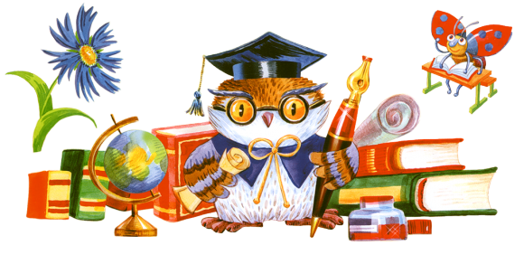
2. Гипотеза
Просмотрев мультфильм о козлёнке, который умел считать и понаблюдав за животными в цирке, мы предположили, что животные умеют считать на самом деле.

Slide 4
3. Цель и задачи исследования
Цель проекта: На основе изучения материалов различных энциклопедий и источников сети Интернет узнать умеют ли животные считать.
Задачи проекта:
Выяснить, действительно ли животные умеют считать;
Найти информацию об экспериментах и опытов, которые проводились над животными для подтверждения нашего предположения, что животные тоже имеют математические способности.
Познакомиться поближе с миром выбранных нами животных;
Учится выделять главные факты по интересующей проблеме из источников и дополнительной литературы;
Сделать вывод в процессе исследований и опытов по данной теме.

Slide 5
4. Методы исследования. Объект и предмет исследования
Методы исследования:
• изучение литературы по данной теме, её анализ;
• сбор информации у старших одноклассников, родителей.
Объект исследования: математические склонности животных.
Предмет исследования: условия, в которых животные учатся считать.

Slide 6
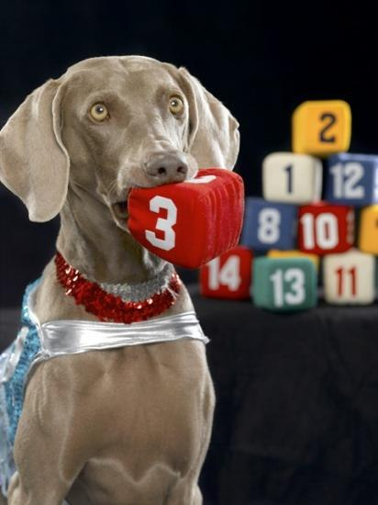
5. План выполнения работы
Выбрать одно из животных для изучения его математических способностей;
Нарисовать рисунок животного
Изучить эксперименты учёных России и других стран, которые изучали интеллект животного и его математических способностей
Составление конспекта о математических способностях выбранного животного;
Сделать вывод.

Slide 7
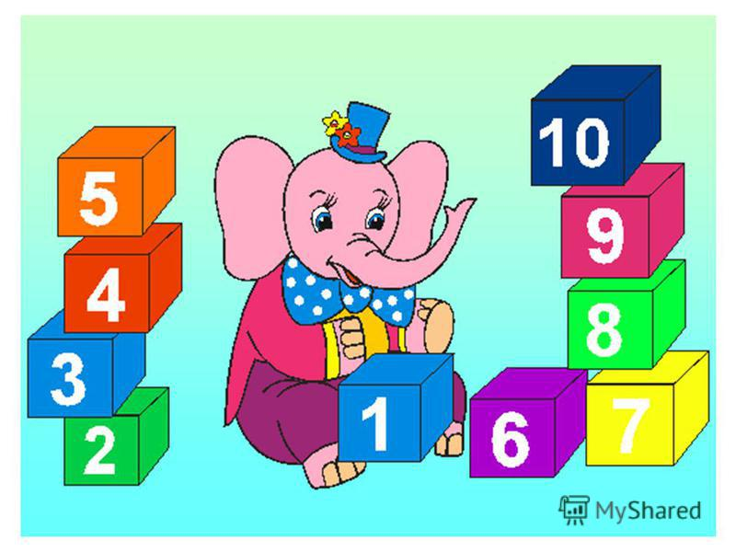
6. Предполагаемый результат
Убедиться в том, что животные умеют считать

Slide 8
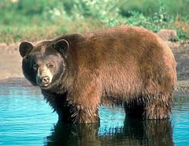
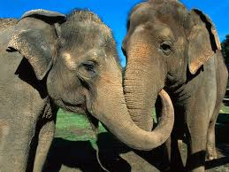
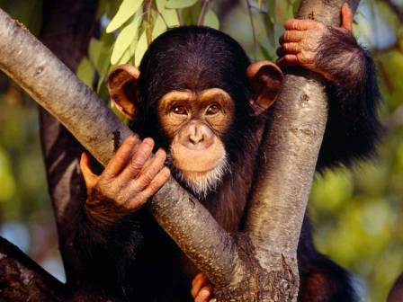
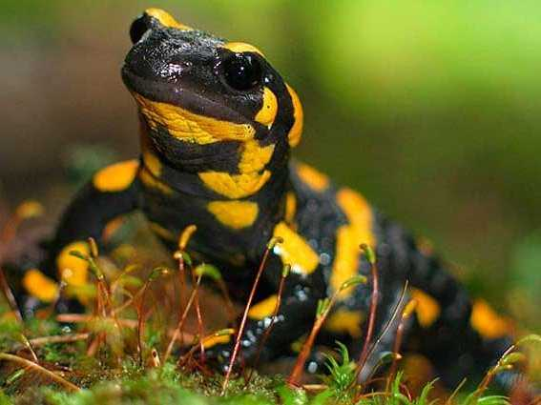
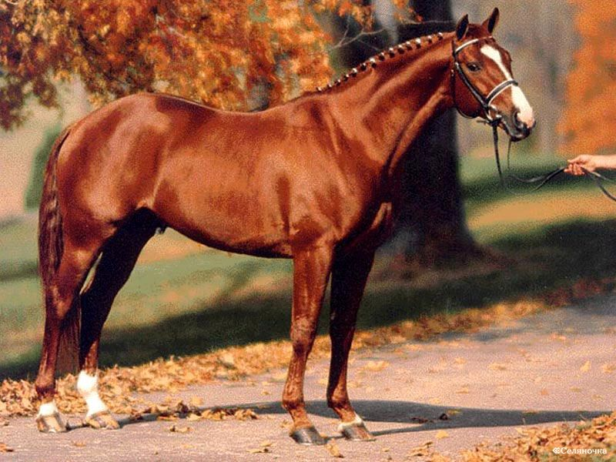
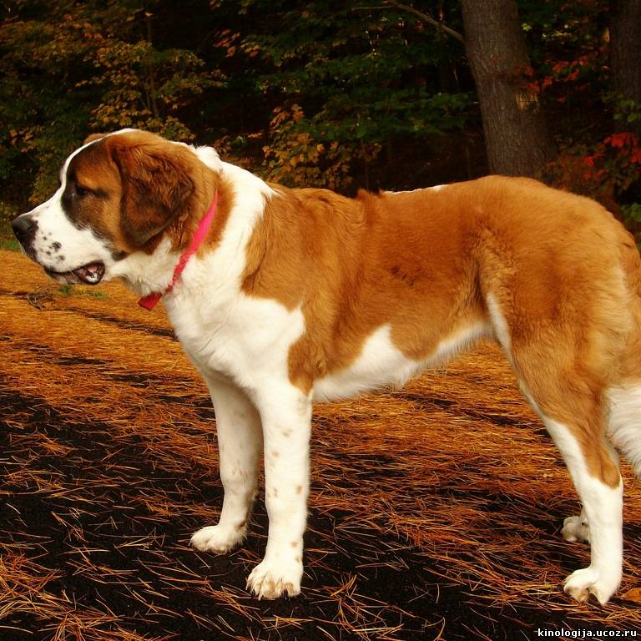
Дикие и домашние животные

Slide 9
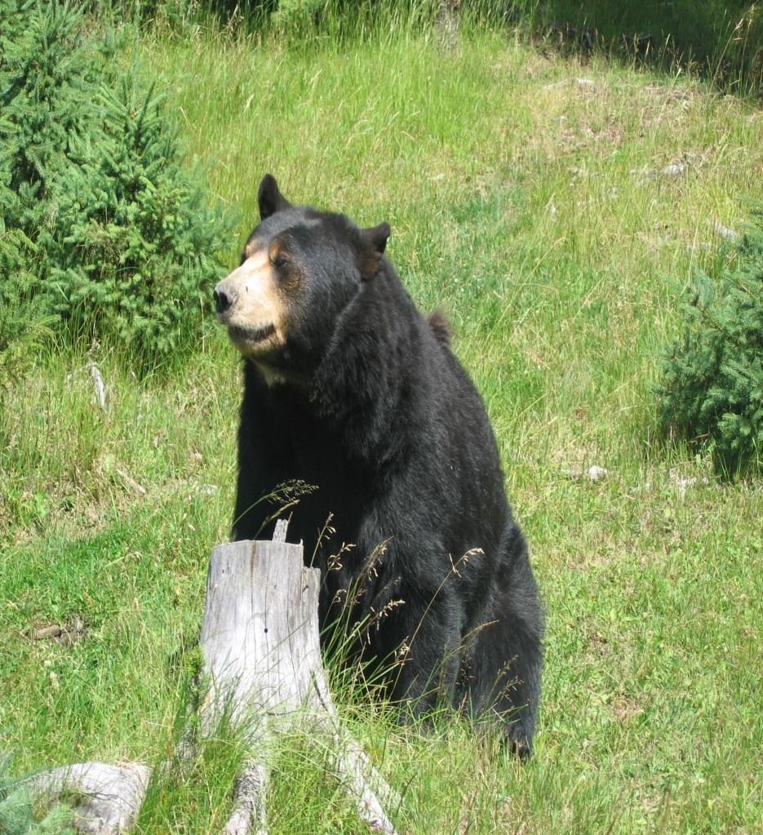
Барибал, или чёрный медведь
На медведя наука долго не обращала внимания – ведь эти животные-одиночки являются обладателями вторым по величине мозгом после обезьян. Американские медведи барибалы способны не только различать большие и меньшие количества, но и точное количество предметов.

Slide 10
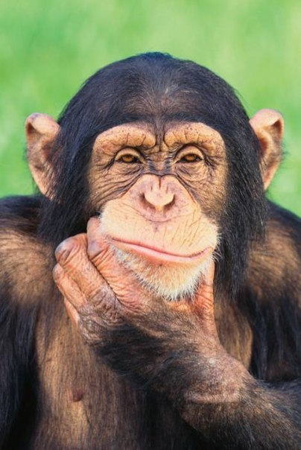
Шимпанзе
Исследователи Колумбийского университета пришли к выводу в том, что шимпанзе умеют считать до пяти. Так, например, обученный счету шимпанзе вынимает из коробки и даёт экспериментатору столько палочек, сколько тот просит. В коробке осталось четыре палочки.
Экспериментатор попросил пять. Подумав некоторое время, обезьянка ломает одну палочку пополам и протягивает человеку пять палочек.

Slide 11
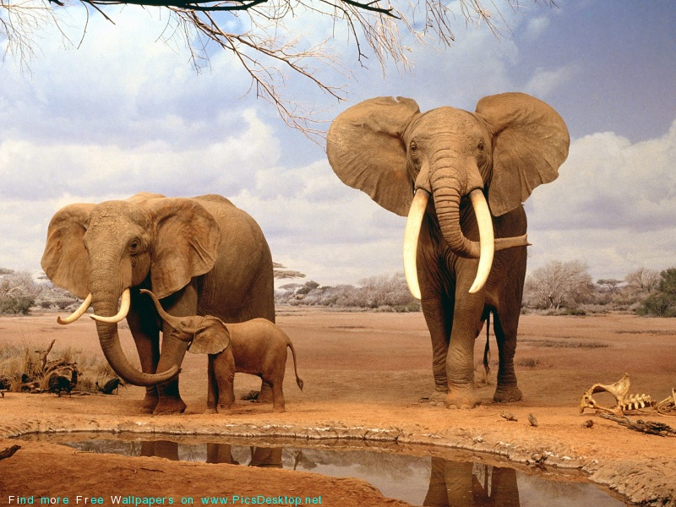
Слоны
Слоны умеют считать, утверждается в исследовании, доказывающем, что животные способны замечать разницу в количестве предметов в близких по числу объектов группах. Причем делают они это лучше, чем люди.

Slide 12
Саламандра
К списку животных, имеющих природные математические способности, добавились и саламандры. Они активизируются, когда им предоставляют выбор между трубками, в одной из которых находится две фруктовых мушки, а в другой три, заползают туда, где их три.

Slide 13
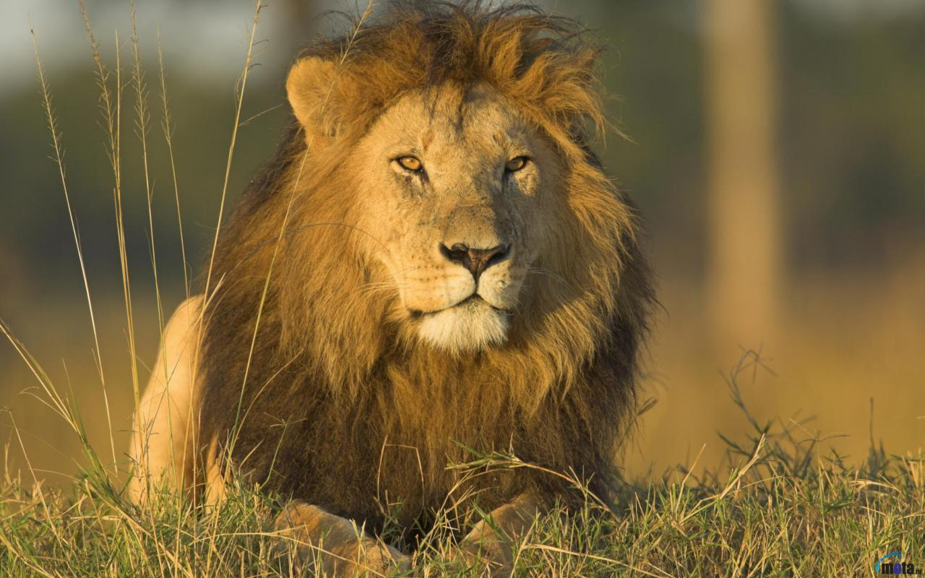
Львы
Способность к счету есть и у львов. Когда группа львов слышит рев приближающегося вожака, ему на встречу всегда выходит две самки. Если слышится рев двух самцов, то на встречу высылают уже четырех львиц.

Slide 14
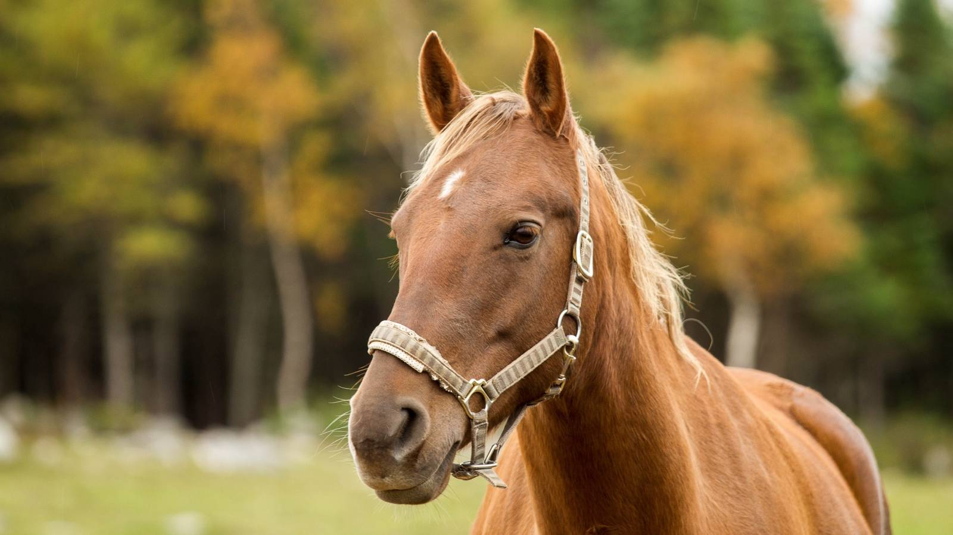
Лошадь
А это уже не эксперимент - реальный случай из жизни. Случился он Тернополе. Жил-был дед и была него лошадь по имени Лада. Ежедневно запрягал дед Ладу в телегу и развозил на ней населению мешки с углем. Подъедет дед к загрузочной станции и ждет, пока ему восемь мешков угля не загрузят, а сам и не смотрит на грузчиков. Решили они его проучить, не доложили мешок.
«Трогай» - сказали они ему, а дед им: «Вы еще не весь уголь погрузили». Удивились грузчики: «А откуда ты знаешь, ты ведь не считал?». « А за меня моя лошадушка считает», - ответил дед. И правда - лошадь каждый брошенный ей за спину в телегу мешок провожала взглядом. После восьмого мешка заржала и ударила копытом. И так повторялось каждый день.

Slide 15
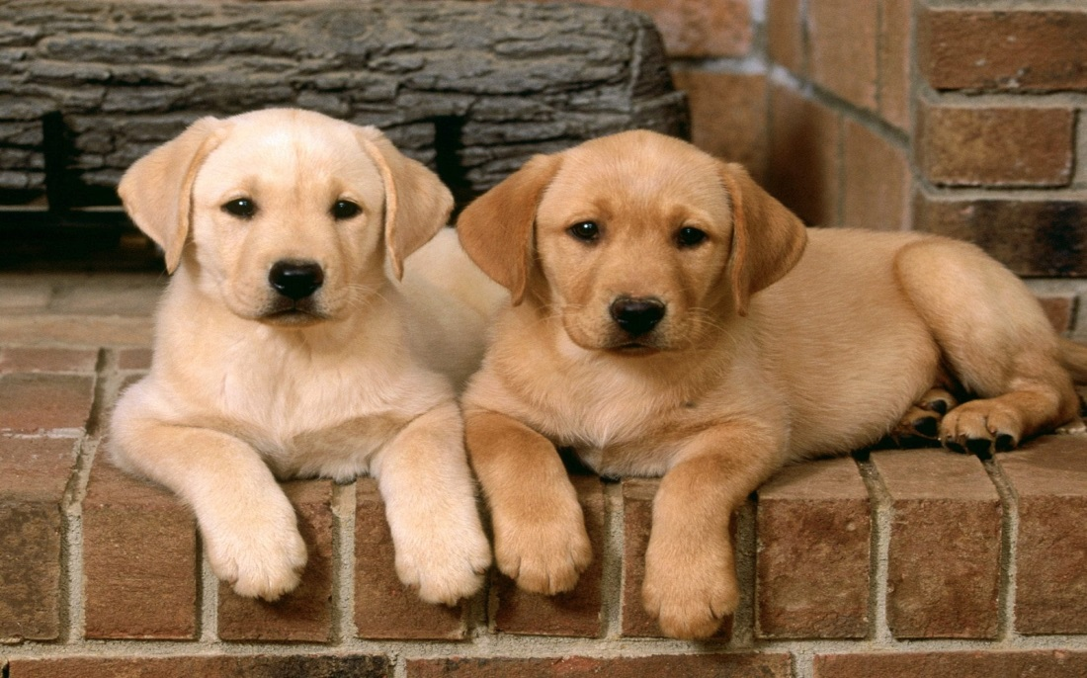
Собаки
В результате проведения множества экспериментов ученые пришли к выводу, что умеют считать не только обезьяны, но и собаки. Этот факт путем научного эксперимента доказали бразильские ученые. Оказалось, что собаки способны определять количество предметов одной цепочки, где по порядковому номеру последнего объекта можно судить об общем количестве предметов.

Slide 16
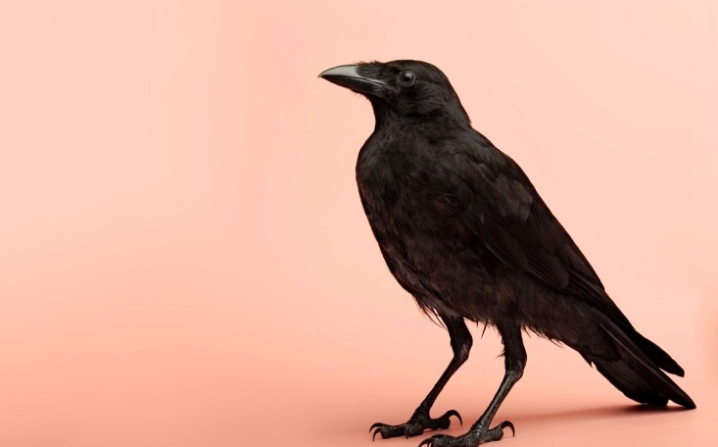
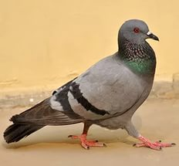
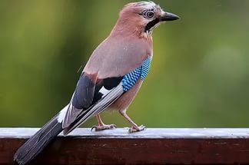
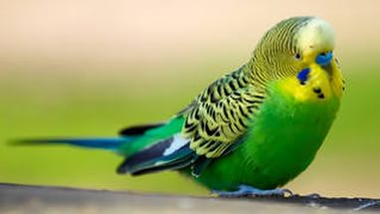
Птицы
Все больше накапливается данных, доказывающих, что птицы до определенного предела способны считать. Были проведены тщательные эксперименты с полным исключением возможности присутствия человека.

Slide 17
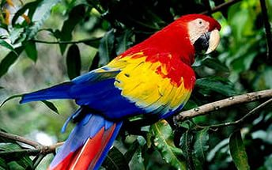
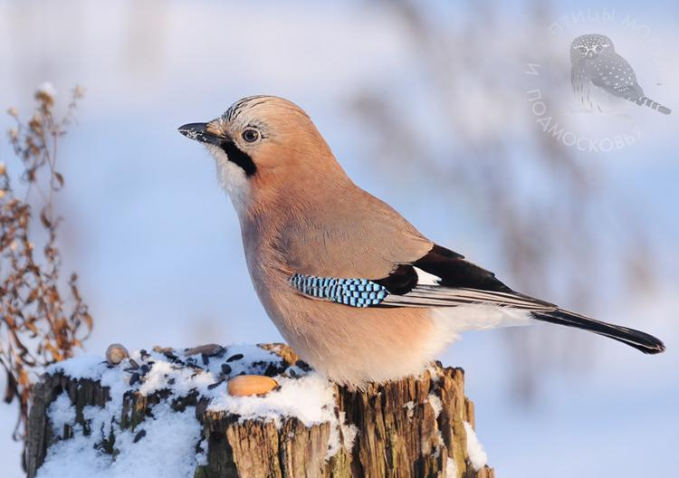
Попугай и сойка
Американский зоолог Ирэн Папперберг из университета Аризоны всем знакомым показывал своего попугая, который умел считать до восьми. Попугай мог, посмотрев на рассыпанные перед ним синие и красные кубики, ответить, сколько синих.
Исследователь Реми Шовен описывал эксперименты с сойками, которых научили считать. Эти птицы успешно справлялись с таким, например, сложным заданием. В ряд стояли коробочки с черными, белыми и зелеными крышками. Нужно было снять крышку и из черной коробочки съесть два зерна, из зеленой три, из белой четыре. Сойка шла, сдвигала крышечки, считала и ела.

Slide 18
Голубь
В одном из экспериментов голубю предлагали еду по одному зернышку. Причем всякий раз после шести хороших зерен, ему предлагали седьмое, не пригодное в пищу. Через некоторое время голубь научился считать до шести, и когда ему клали седьмое зернышко, он даже отказывался пробовать его!

Slide 19
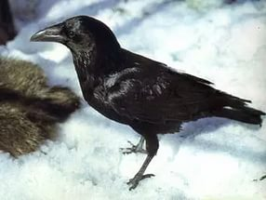
Вороны
Ученым удалось обнаружить способность считать у большеклювых ворон. Эти птицы смогли сопоставить числа и абстрактные символы, которые были нарисованы на контейнерах с едой.
Японские ученые решили испытать ворон на математические способности, а если быть точнее, то они решили проверить, можно ли научить этих птиц считать. После проведенных экспериментов, исследователи были шокированы математическими способностями ворон. Суть эксперимента проста: ученые ставили любое число, которое соответствовало количеству еды. Затем зоологи должны были проанализировать смогут ли птицы отличить большее число от меньшего. Для осуществления эксперимента брали два контейнера. В один из этих контейнеров помещали еду и наклеивали на стенки цифры «2» и «5». В свою очередь вороны должны были сделать правильный выбор.
С целью более точного определения способностей птиц, было проведено 20 опытов, из которых в 15-ти вороны делали правильный выбор, то есть выбирали контейнер с цифрой «5». Спустя некоторое время, зоологи меняли цифры, добавляли разные абстрактные фигуры и символы. В результате каждого теста вороны делали правильной выбор.

Slide 20
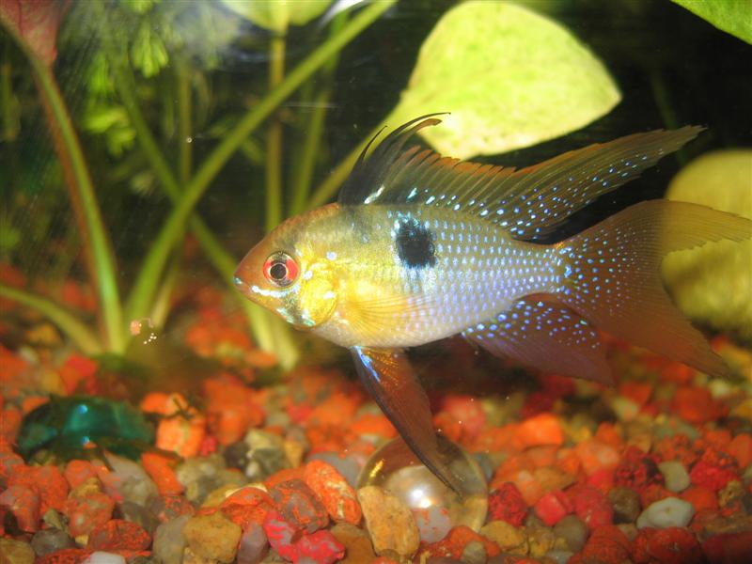
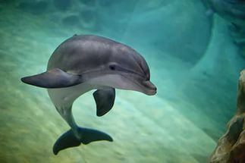
Рыбы
Итальянские учёные убедились, что умеют считать не только жители суши, но и жители подводного мира. В частности сотрудник одного университета, который принял участие в уникальном эксперименте. В ходе которого удалось выяснить, что рыбы действительно умеют считать. Правда всего до четырех, но факт остается фактом.
Плюс ко всему рыбы могут отличить числа, если их пропорция равняется 2:1. То есть, самка будет различать стайки из 16 и 8 рыб. При этом если их будет 12 и 8, различить их она не сумеет. Потому что пропорция будет 3:2. Правда, рыбы могут безошибочно считать только до четырех, свыше этого у них идет понятие "много".

Slide 21
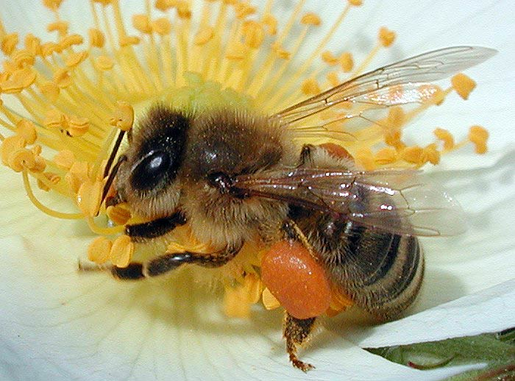
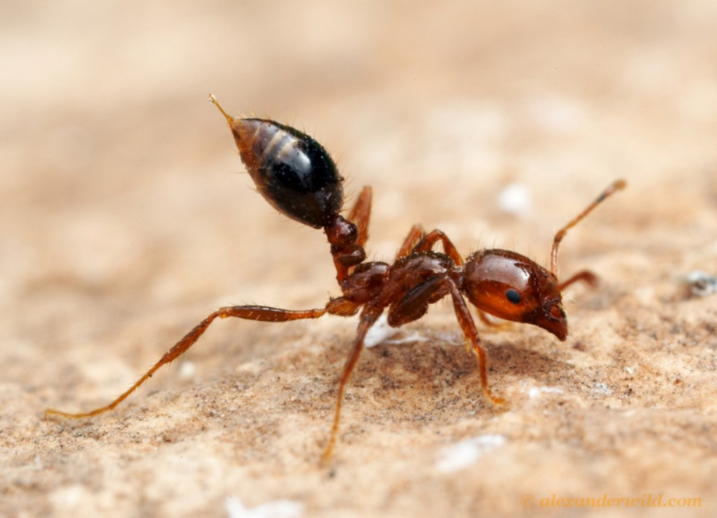
Насекомые

Slide 22
Пчёлы
Пчелам подсчет количества лепестков может помочь различать цветы. Изучение пчел подтвердило, что они действительно умеют «считать», во всяком случае, до четырех. Сборщиц меда учили брать корм из стеклянной кормушки, которую ставили на нарисованный треугольник. В кормушку такой же формы, поставленную на четырехугольник, наливали воду.
Размер и форму фигур постоянно меняли. Скоро пчелы научились узнавать любой треугольник: простой равнобедренный, равносторонний и треугольник, все стороны и углы которого значительно отличались друг от друга, а следовательно, научились у нарисованных фигур считать углы или стороны.

Slide 23
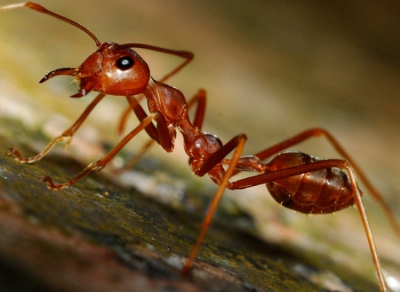
Муравьи
Считать могут даже маленькие муравьи.
Однажды на лесной поляне исследователи рядом с муравейником положили кусочек пищи, разделив его на три неравные части. Сначала эту добычу увидал один муравей, он обошел все три куска, как бы измеряя их, а затем уполз в муравейник. Вскоре к каждому кусочку из муравейника приползли три группы муравьев, причем к каждому кусочку пошла определенная группа. В одной было 25 муравьев, в другой - 44, в третьей - 89. Эти числа четко соответствовали соотношению веса добычи. Случайность? Вряд ли. Это муравей-разведчик смог не просто рассказать о своей находке, но и произвести точные расчеты необходимой рабочей муравьиной силы.

Slide 24
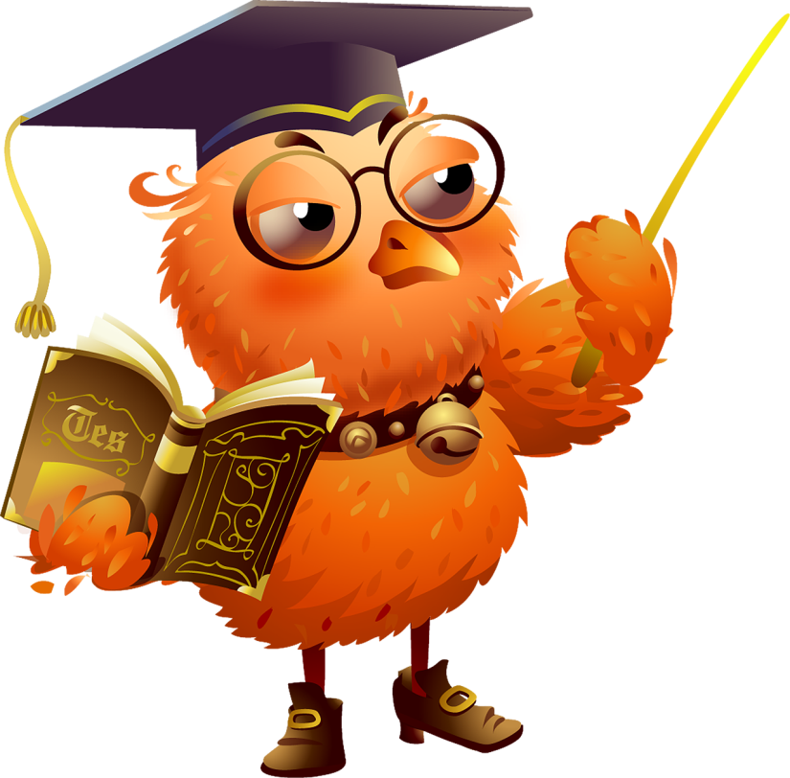
Выводы
Работа над этим проектом позволила нам узнать об удивительной способности считать, еще раз задуматься над тем, как мало мы о них знаем.
Почему же не все животные склонны к счету? Наверное потому, что они тоже как люди, одним дан дар, а другим нет.
Но ученые уверены: способность к счету есть у тех животных, у которых хорошо развита нервная система. То есть у тех представителей, для которых это могло дать преимущества при выживании.

Slide 25
Выводы
Вот такими чудесными способностями обладают жители окружающего нас с вами мира. На самом деле животные умеют не только считать, но даже петь, танцевать, разговаривать и смеяться. Многого о них мы еще не знаем, но ученые не устают ставить эксперименты и информировать нас о своих результатах.

Slide 26
Спасибо за внимание!

Slide 27
Источники
1. М.Гарднер «Математические чудеса и тайны»
«Наука» 1978 г.
2. Энциклопедия для детей 2001г.
Материалы сайтов:
http://shkolazhizni.ru/animal/articles/5580/
http://sbio.info/news/newsbiol/neuzheli_vorony_umejut_s
http://begin-online.ru/news/Vorony-umejut-schitat-v-ume
http://encyclopedia.dljatebja.ru/Mir_zhivotnyh/Umejut_li_zhivotnye_schitat'.
http://lifecity.com.ua/?id=3867&l=knowledge&mod=view
https://educontest.net/component/content/article/82-matan/74075-2015-06-21-14-30-19.html
eldanworld.ucoz.ru/publ/medvedi_baribaly_umejut_schitat/3-1-0-116
www.FacePla.net/www/facepla/www/www/facepla/www/th...s-mnu/2695-bear.html

